Slide 1
L’ATOMO
La più piccola porzione di un elemento chimico che conservi le proprietà dell’elemento stesso. La parola "atomo", che deriva dal greco átomos, "indivisibile", fu introdotta dal filosofo greco DEMOCRITO per definire le entità elementari, indistruttibili e indivisibili, di cui egli riteneva che fosse costituita la materia.

Slide 2
L’ORIGINE DELL’ ATOMO

Slide 3
-Nel V-IV sec.AC Democrito fece una prima descrizione dell'atomo .Secondo il filosofo l'atomo è indivisibile ed è immerso nel vuoto, ed è grazie al movimento di questi che tutto è ed esiste. Per Democrito gli Atomi sono il principio di ogni realtà e sono eterni ed immutabili:non possono essere distrutti ed esistono da sempre e sempre esisteranno.

Slide 4
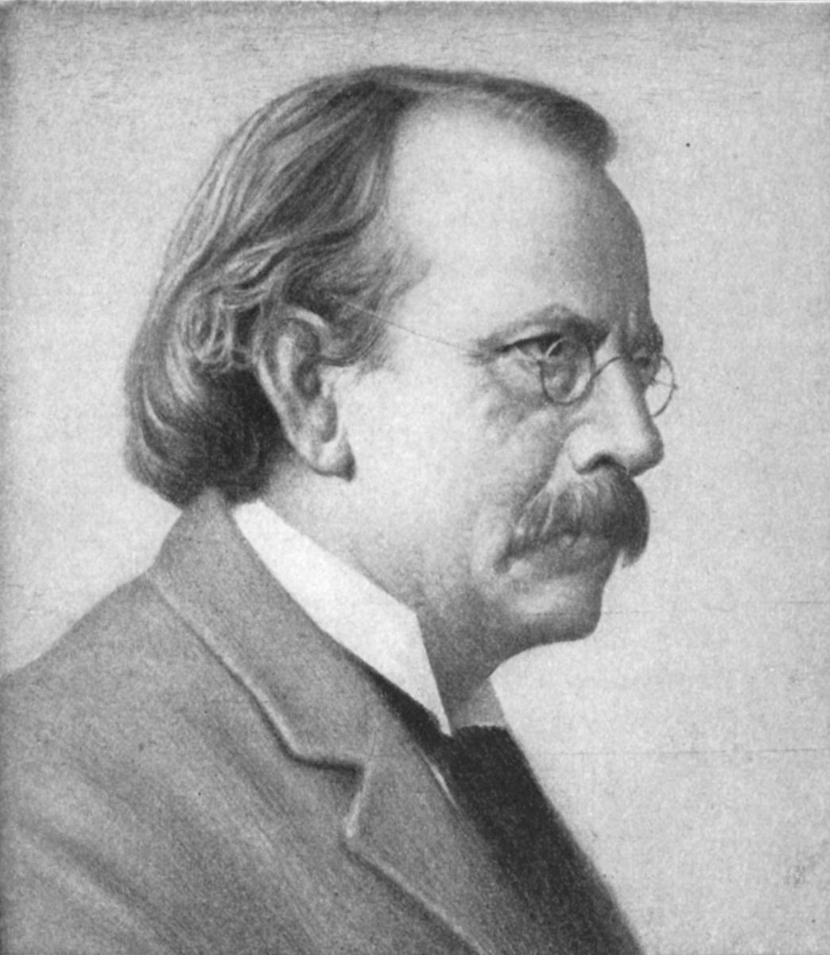
TEORIA DI THOMSON

Slide 5
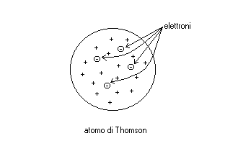
Nel 1902, John Thomson propose il primo modello fisico dell'atomo: aveva infatti provato un anno prima l'esistenza dell'elettrone. Egli immaginò che un atomo fosse costituito da una sfera fluida di materia caricata positivamente (protoni e neutroni non erano stati ancora scoperti) in cui gli elettroni (negativi) erano immersi (modello a panettone o modello ad atomo pieno), rendendo neutro l'atomo nel suo complesso.

Slide 6
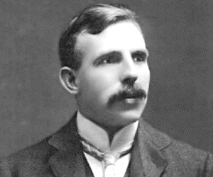
Rutherford & l’esperimento

Slide 7
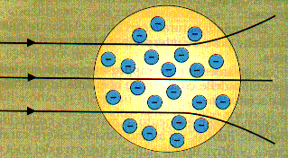
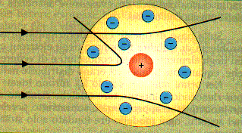
Un fascio di particelle alfa di radio furono dirette su un foglio sottile d'oro. Il foglio d'oro era circondato da un’altro foglio circolare ricoperto di solfuro di Zinco(ZnS) usato come rivelatore poichè esso emette scintille luminose quando viene colpito da particelle alfa. Secondo la teoria di Thomson, le particella alfa avrebbero dovuto attraversare il foglio d'oro venendo deviate di pochi gradi.Tuttavia venne osservato che alcune particelle venivano riflesse ad angoli anche maggiori di 90°
thomson rutherford
Questo era un evento completamente imprevisto, egli dedusse che la disposizione degli elettroni e dei protoni era completamente diversa da come l’aveva precedentemente descritta thomson

Slide 8
Teoria di Rutherford

Slide 9
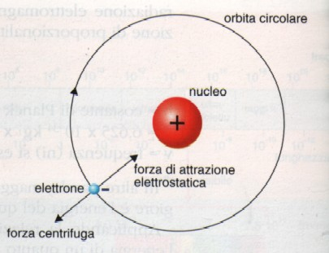
Teoria di rutherford (1911)
Dopo aver eseguito un importante esperimento, Rutherford propose un nuovo modello atomico; egli suppose che gli atomi fossero costituiti prevalentemente da spazio vuoto e che tutta la massa dovesse essere concentrata in una zona piccolissima che chiamò nucleo. Nel nucleo erano contenuti i protoni; gli elettroni ruotano intorno al nucleo descrivendo orbite casuali. Tuttavia non lasciavano il nucleo per la forza elettrostatica prodotta dalla loro stessa rotazione intorno al nucleo.

Slide 10
Teoria di Bohr

Slide 11
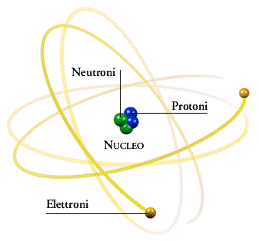
La teoria di Bohr
Bohr presentò la sua teoria dell'atomo che si rifaceva al modello atomico di Rutherford, ma con quattro modifiche essenziali:
prima di tutto, per rispettare l'ipotesi di partenza, l'elettrone non può ruotare intorno al nucleo su orbite qualsiasi ma su orbite fisse, corrispondenti ai vari livelli di energia;
in secondo luogo, se l'elettrone persiste nel ruotare su queste orbite non emette energia nonostante la sua accelerazione e la frequenza di rotazione;
l'elettrone può saltare spontaneamente da un livello all'altro;
infine,scoprì che quando un elettrone passava dalla sua orbita di partenza a un altra necessitava di energia e per ritornare all’orbita di partenza sprigionava energia sotto forma di energia luminosa

Slide 12
La quantizzazione delle orbite e i legami

Slide 13
L’elettronegatività
Oltre alla quantizzazione delle orbite Bohr scoprì che ogni atomo è dotato di una propria elettronegatività: l’elettronegatività è la tendenza che un atomo ha ad attrarre elettroni di altri atomi,aumenta da sinistra verso destra della tavola periodica e diminuisce scendendo per gruppi, i gas nobili hanno elettronegatività uguale a zero.

Slide 14
POTENZIALE DI IONIZZAZIONE
Il potenziale di ionizzazione è l’energia
necessaria per strappare un elettrone ad un altro atomo neutro allo stato gassoso

Slide 15
Solitamente gli elementi del 1° e 2° gruppo hanno bassa elettronegatività e basso potenziale di ionizzazione quindi tendono a cedere elettroni mentre gli elementi del 6° e 7° gruppo tendono ad acquisire elettroni.
I gas nobili (8° gruppo) in quanto stabili formano l’ottetto perfetto quindi ne cedono ne acquistano elettroni.

Slide 16
I LEGAMI

Slide 17
Si ha un legame quando una forza di natura elettrostatica tiene uniti più atomi in una molecola (legami forti,o intramolecolari) o più molecole aggregate tra loro(legami deboli, o intermolecolari).

Slide 18
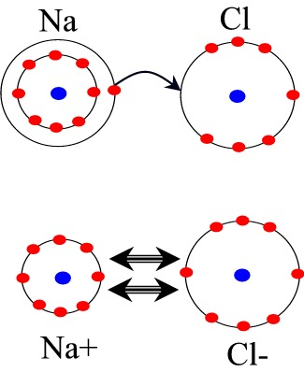
Legami intermolecolari
I legami intermolecolari si suddividono in due tipologie:
-Legame ionico:si forma tra due atomi con elettronegatività maggiore di 1,7
Esempio: Na elettronegatività=0,9
Cl elettronegatività=3
Cl-Na=3-0,9=2,1
2,1>1,7 →legame ionico

Slide 19
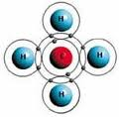
IL LEGAME COEVALENTE
Si definisce legame covalente quello che si forma mediante la condivisione di una o più coppie (o doppietti) di elettroni da parte di due atomi, che in tal modo acquistano la configurazione elettronica esterna stabile (ottetto).A seconda del numero di coppie di elettroni condivise, si formano legami covalenti singoli, doppi o tripli.
ESEMPIO:=CH4 (metano)

